Slide 1
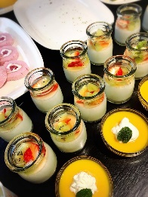
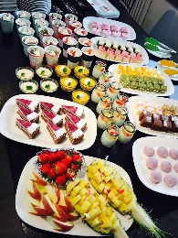
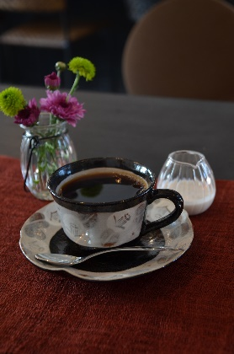

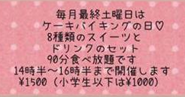
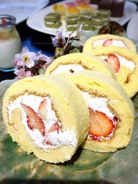



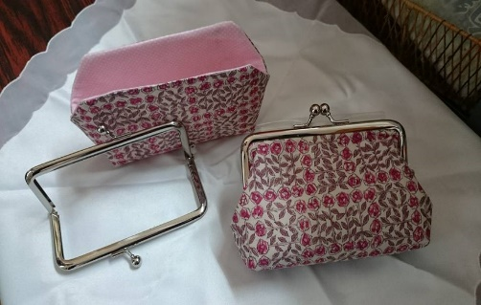
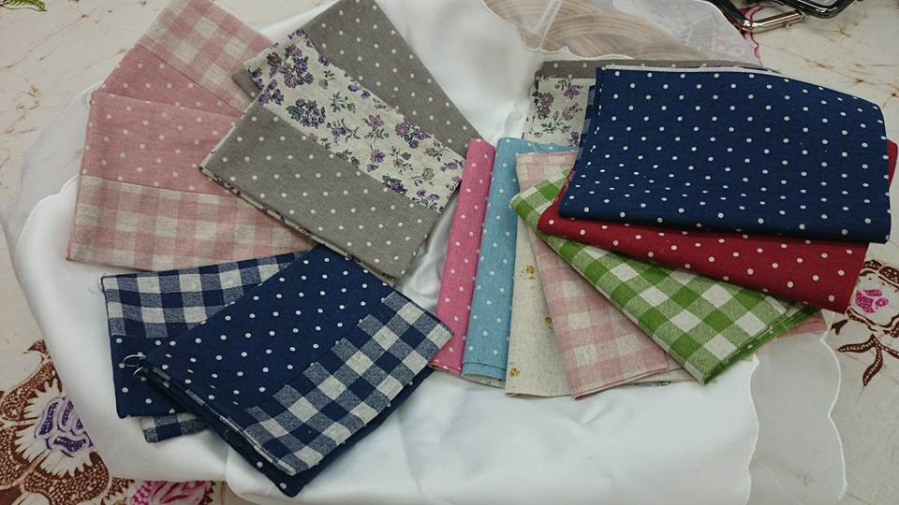

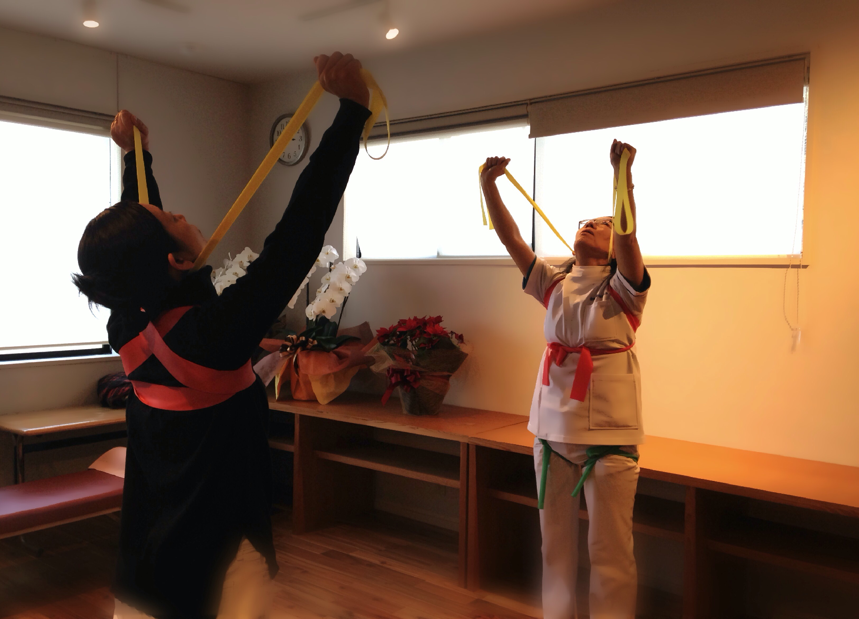

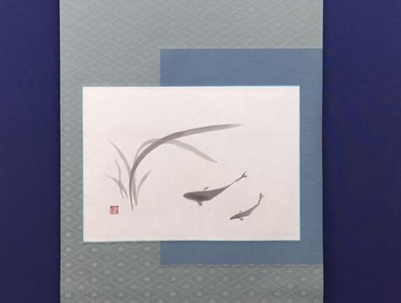
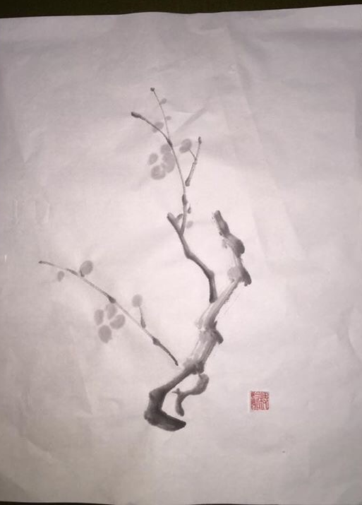

オレンジタウンＮＥＷＳ
＃０１８
みかうさカフェ 情報
大人気の≪ケーキバイキング≫
予約により定員を超えた場合、当日、ご利用いただけない場合がございますので、事前のご予約をお勧めします！
「ケーキバイキング」のお知らせ
５月は２７日
シェアひろば 彩鳥舎 出店者情報
第2回ビショップＯｐｐｅｎ
美容マルシェ
キレイと麗しのお試しキャンペーンです。お気軽にご来店ください。
日 時 ： ５月１３日（土）１０：００～１６：００
場 所 ： シェアひろば彩鳥舎
詳しくは （株）ビショップ 中北様 までお気軽にお問い合わせ
ください。 ０９０－９５４６－５６９４
内 容 ： ◎アクセサリー雑貨・婦人服の販売
◎ハンドマッサージ 500円～、◎ヘッドマッサージ 500円、
◎ビワの葉温灸 4000円
♡ふきとり化粧水 無料お試しキャンペーン中♡
「手作りワークショップ」のご案内
※ワークショップは予約制です。
お申込み・お問い合わせは ＯＲＡＮＧＥ ＢＯＸ➿０１２０－８４－７２８５
事前にご予約下さい。 受付時間 ９：００～１７：００（水曜日除く）
日 時 ： ６月３日（土）午前１０時～午後４時 場 所 ： シェアひろば彩鳥舎
※同時に手作りの品が販売されます。お気軽にお越しください。
Ａ：オリジナルがま口作成
午前の部１０時～ ：午後の部１時～
所要時間・・・約６０分
参加費 １，３００円
縫製済のキットに口金を付けて作成します
（定員 午前・午後 各４名 要予約）
★持ち物 あれば目打ち
Ｂ：ポケットﾃｨｯｼｭｹｰｽ作成
午前の部１０時～ ： 午後の部１時～
所要時間・・・約６０分
参加費 ４００円
★持ち物 裁縫道具
（定員 午前・午後 各４名：小学生可要予約）
「ワンコイン！カイロプラテック骨盤矯正 体験施術会」のご案内
健康も美容もきれいな姿勢から！！ ワンコインですのでお気軽にご来店ください。
日 時 ： ５月７日（日）１１：００～１８：００ 場 所 ： シェアひろば彩鳥舎 料 金 ： ５００円
お申込み・お問い合わせは カイロ＆ビューティーサロン Ｃｌｏｖｅｒ 宮西様 ０８０－６３７２－２４７４ までお気軽にお問い合わせください。
「カイロプラクターの体操教室」のご案内
写真はカイロプラクティック
の施術のイメージです
カイロプラクターが、ゴムを使ったご自宅で簡単にできる体操を教えます。
初回は無料ですのでお気軽にご参加ください。
日 時 ： ５月２６日（金）１３：００～（１時間程度） 場 所 ： シェアひろば彩鳥舎
料 金 ： 初回は無料 ２回目より１回５００円 持 ち 物 ： タオル等
お申込み・お問い合わせは カイロ＆ビューティーサロン Ｃｌｏｖｅｒ 宮西様
０８０－６３７２－２４７４ までお気軽にお問い合わせください。
５月の「おれんじ教室」のご案内
「秀月水墨画教室《写意派》 」
みんなで絵を描きましょう！ 楽しみながら水墨画に親しみませんか。体験教室もありますのでお気軽にご参加下さい。
日 時 ： 月２回第１・３金曜日１３:００～１５:００ まで ※体験は、５月１２日（金）１３:００～１５:００まで
≪お子様（小学４年生以上）を対象にした教室 月２回第１・３土曜日１０：００～１２：００まで
※体験は、５月１３日（土） １０：００～１２：００ まで≫
場 所 : ふれあいログハウス 受 講 料 ： １回 ４，０００円（体験は、２，０００円）
お子様１回 ３，０００円（体験は、１，５００円）
持 ち 物 : 水墨画用具一式、筆・硯・墨等をお持ちでしたらご準備ください。講師方でも一式準備しています。
お申込み・お問い合わせは ＯＲＡＮＧＥ ＢＯＸ➿０１２０－８４－７２８５
参加希望日の４日前までにお申込ください。 受付時間 ９：００～１７：００（水曜日除く）
「紅茶レッスン」のご案内
旬の紅茶であるダージリンのファーストフラッシュを愉しむ、カジュアルなお茶会のようなレッスンです。
男性もＯＫ、お気軽にご参加ください。おいしいスイーツも用意されていますので、レッスンの最後には
ゆったりとティータイムをお過ごしいただけます。
日 時 ： ５月２０日（土）１３：３０～１５：００
場 所 ： シェアひろば彩鳥舎
参加料 ： ３，０００円（レッスン料、材料費込） 詳細は http://petitmog.exblog.jp/ をご覧ください。
申 込 先 ： 『petit plaisir』ホームページのＣｏｎｔａｃｔまたはメール（petitplaisir.bit@gmail.com）
お申し込み時、次の内容を明記ください。
件名：「５月紅茶レッスン」受講希望/お名前・ふりがな（フルネーム）/お電話番号/メールアドレス
備 考 ： 当日のレッスン内容等は「ｎｉｃｏクッキー」 http://petit-plaisir.com にてご案内されています。
日 時 ４月１６日（日）１３：００～１５：３０
場 所 シェアひろば彩鳥舎
参加料 ３,５００円（紅茶＆プチ・スイーツ付）
詳細は
※写真はイメージです。マフィンは、
当日のスイーツとは異なります。

Slide 2

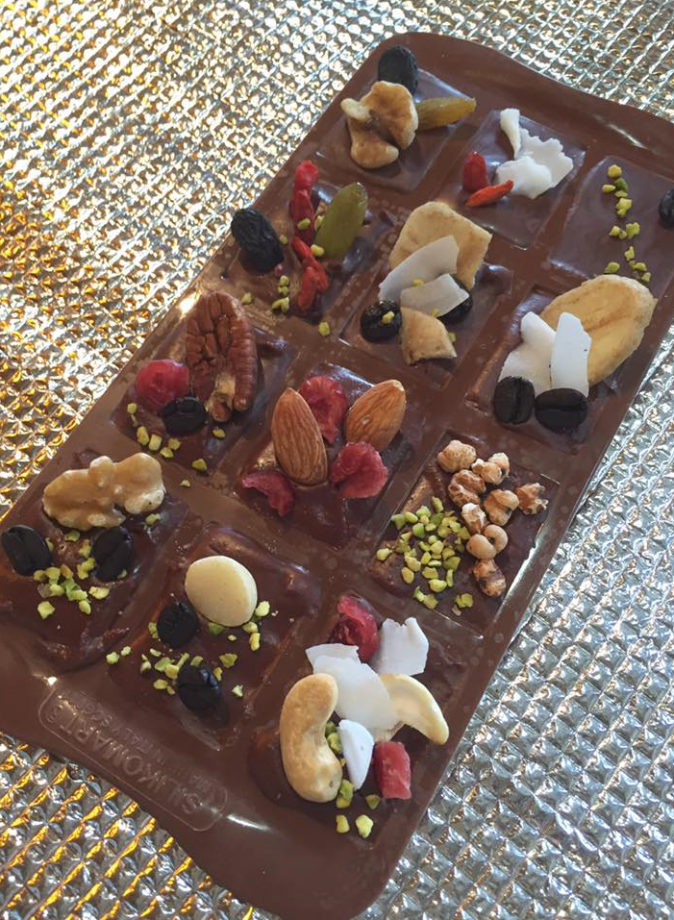
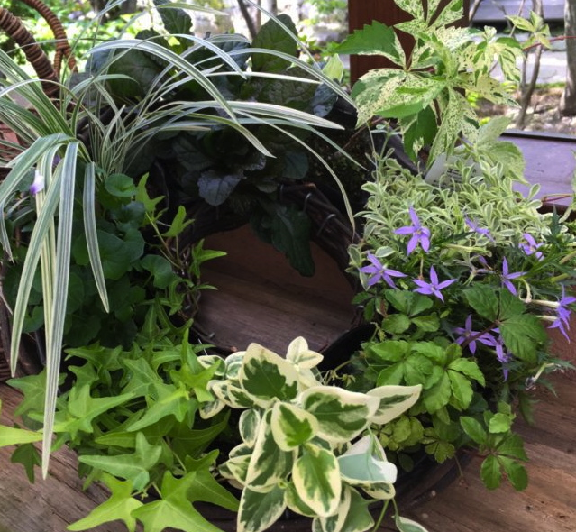
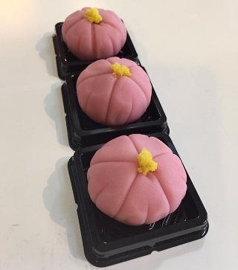
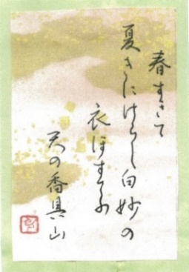


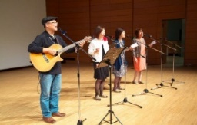
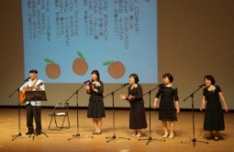
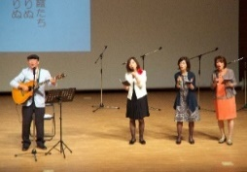
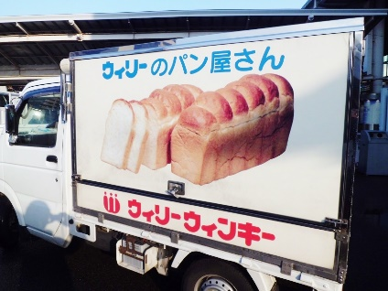
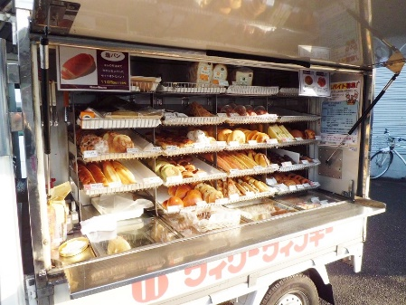



「プリザーブドフラワー教室」のご案内
今月は、 「あじさいリースづくり」梅雨にむけて爽やかなリースを作ります。お気軽にご参加ください。
日 時 ： ５月２１日（日） 午前の部 １０：００～ 午後の部 １４：００～
場 所 ： シェアひろば彩鳥舎
参 加 費 ： ３,５００円
メニュー ： あじさいリース作り
お申込み・お問い合わせは Ｊ Ｒｏｓｅ 横山様 ０９０－７７８０－０６０７まで
「カカオ豆からチョコ作り教室」のご案内
写真はイメージです
ＦＭ香川パーソナリティーの柏原里砂さん。実は、ショコラティエでもいらっしゃいます。
ショコラティエ柏原さんをお招きしてのカカオ豆からチョコレート作り。楽しいお話を聞きながら、ご一緒に楽しく作りましょう。
当日は、チョコ作りに加えて、出来立てチョコソースをアイスと共にお楽しみいただきます。
そして、お茶タイムでは、香川さんのシフォンケーキもお楽しみいただけます。お作り頂いたチョコは、お持ち帰りできます。
日 時 ： ５月２１日（日）１１：００～１３：３０（終了予定）
場 所 ： パン・パスタ・和菓子教室フォーシーズン～ぱん日和～ ※オレンジタウン内自宅キッチン（詳しくは申込時にお聞き下さい）参加料 ： ２，８００円（当日現金払い。）
持ち物 ： エプロン、ハンドタオル、スリッパ、筆記用具、参加料
お申込み・お問い合わせは ＯＲＡＮＧＥ ＢＯＸ➿０１２０－８４－７２８５ にお申込ください。 受付時間 ９：００～１７：００（水曜日除く）
定員は１２名です。申込〆切は５月１８日（木）です。
日 時 ４月１６日（日）１３：００～１５：３０
場 所 シェアひろば彩鳥舎
参加料 ３,５００円（紅茶＆プチ・スイーツ付）
詳細は
６月の「ガーデニング教室」のご案内
写真はイメージです
日 時 ： ６月２５日（日）１０：３０～１２：００ 場 所 ： ふれあいログハウス
参 加 費 ： ３,５００円
持 ち 物 ： 手袋、ハサミ、スコップ
メニュー ： さわやかなリース作り
お申込み・お問い合わせは ＯＲＡＮＧＥ ＢＯＸ➿０１２０－８４－７２８５ にお申込ください。 受付時間 ９：００～１７：００（水曜日除く）
申込〆切は５月３０日（火）
写真はイメージです
６月の「和菓子体験教室」のご案内
日 時 ： ６月２５日（日）１３：３０～１５：００ 場 所 ： シェアひろば彩鳥舎
参 加 費 ： ８００円
持 ち 物 ： エプロン、ハンドタオル、筆記用具、持ち帰り用のタッパ―、参加料
メニュー ： こなし生地を作ってかわいいお花の上生菓子づくり（定員は６名）
お申込み・お問い合わせは ＯＲＡＮＧＥ ＢＯＸ➿０１２０－８４－７２８５ にお申込ください。 受付時間 ９：００～１７：００（水曜日除く）
申込〆切は６月１０日（土）
「実用書道（ボールペン・筆ペン・毛筆）講座」のご案内
写真はイメージです
オレンジタウン南部にお住いの小泉さん。大石隆子書法師範、文科省ペン字検定１級をお持ちで、長年カルチャー教室の講師をされてきました。
その経験を活かして、皆さまと文字を書く楽しさを共有したいとの思いから、シェアひろば彩鳥舎のオープンとともに、講座を開講されています。
日 時 ： ５月第２・第４火曜日 両日とも１０：００～１１：３０ 場 所 ： シェアひろば彩鳥舎
参 加 料 ： 初回は無料 ２回目より１回１,２００円
内 容 ： 実用書道（ボールペン・筆ペン・毛筆） ペン・筆の持ち方から、自分の住所・氏名、平仮名・漢字の基本、
行書文、慶弔の表書き、 年賀状、手紙文、俳句、短歌、名文等の作品指導
持 ち 物 ： 自分の学びたい用具（手本、用紙は用意します。）
お申込み・お問い合わせは ＯＲＡＮＧＥ ＢＯＸ➿０１２０－８４－７２８５ にお申込ください。 受付時間 ９：００～１７：００（水曜日除く）
備 考 ： 当日飛び入りの参加も大歓迎です。お気軽にお越しください。
「音楽教室」のご案内
※２日前までにお申込みください。
「4)中高年者対象・歌声コーラス教室」
日 時：毎週水曜日 １３:００～１４:３０
受講料：４，０００円／月
「5)中学生・高校生対象・
アコースティックギター入門教室」
日 時：毎週水曜日 １９:３０～２１:００
受講料：４，８００円／月
場 所：ふれあいログハウス
申込・問合せ先：有限会社ピーシーサポート 様
電話：０８７－８４０－３２１１
ＨＰ：http://www.smilekagawa.com
「1)中高年者向け・フォークギター入門教室」
日 時：毎週水曜日 １９:３０～２１:００
受講料：４，８００円／月
「2)中高年者向け・ウクレレ入門教室」
日 時：毎週水曜日 １８:００～１９:００
受講料：４，８００円／月
「3)50歳以上の女性限定・ヴォーカルバンド教室」
日 時：毎週水曜日 １５:００～１６:３０
受講料：４，８００円／月
焼きたてパンと手作りサンドウィッチの店
今月のパンの移動販売日は、５月１１日、２５日です。
場所・時間 １６：３０～ オレンジタウン販売センター 他タウン内３ヵ所
香川のこだわり・おいしい・かわいい大集合
6月３日(sat)
４日(sun)
オレンジタウンマルシェ
10:00～15:00
詳しくは「オレンジタウン」ホームページで５月上旬より随時告知します。
出店者募集中！087-894-7285

